Slide 1
Kiểm tra bài cũ
Em hãy kể tên các kiểu câu kể đã học.
Câu kể Ai làm gì ?
Câu kể Ai thế nào ?
Đặt câu với mỗi loại câu kể trên

Slide 2
Luyện từ và câu
Câu kể Ai là gì ?
I. Nhận xét

Slide 3
1. Hôm ấy, cô giáo dẫn một bạn gái vào lớp và nói với chúng tôi: “ Đây là Diệu Chi, bạn mới của lớp ta. Bạn Diệu Chi là học sinh cũ của Trường Tiểu học Thành Công. Bạn ấy là một hoạ sĩ nhỏ đấy. Các em hãy làm quen với nhau đi.” Cả lớp tôi vỗ tay rào rào, đón chào người bạn mới. Diệu Chi bẽn lẽn gật đầu chào lại.
2. Trong ba câu in nghiêng ở trên, những câu nào dùng để giới thiệu, câu nào nêu nhận định về bạn Diệu Chi?
3. Trong các câu trên, bộ phận nào trả lời cho câu hỏi Ai ( cái gì, con gì )?, bộ phận nào trả lời câu hỏi Là gì ( là ai, là con gì )?
4. Kiểu câu trên khác hai kiểu câu đã học Ai làm gì? Ai thế nào ? ở chỗ nào ?

Slide 4
Bài 2
Đây là Diệu Chi, bạn mới của lớp ta. Bạn Diệu Chi là học sinh cũ của Trường Tiểu học Thành Công. Bạn ấy là một hoạ sĩ nhỏ đấy.
Em hãy đọc ba câu in nghiêng
Câu văn nào giới thiệu về Diệu Chi
Đây là Diệu Chi, bạn mới của lớp ta. Bạn Diệu Chi là học sinh cũ của Trường Tiểu học Thành Công.
Câu nào nêu nhận định về bạn Diệu Chi
Bạn ấy là một hoạ sĩ nhỏ đấy.
Câu văn được dùng để giới thiệu hoặc nêu nhận định về một người, một vật nào đó gọi là:
Câu kể Ai là gì?

Slide 5
Bài 3:
Bộ phận trả lời | Ai (cái gì?, con gì?) | Là Gì? (là ai?, là con gì?)
Câu kể
Đây là Diệu Chi, bạn mới của lớp ta.
là Diệu chi bạn mới của lớp ta.
Đây
là học sinh cũ của Trường Tiểu học Thành Công.
Ban Diệu Chi là học sinh cũ của Trường Tiểu học Thành Công.
Bạn Diệu Chi
là một hoạ sĩ nhỏ đấy.
Bạn ấy là một hoạ sĩ nhỏ đấy.
Bạn ấy
Bộ phận trả lời câu hỏi Ai( cái gì, con gì)? gọi là gì?
Gọi là chủ ngữ.
Bộ phận trả lời câu hỏi Là gì ( là ai , là con gì )? gọi là gì ?
Gọi là vị ngữ .

Slide 6
Bài 4
Câu kể | Chủ ngữ | Vị ngữ
Ai làm gì ?
Ai ( cái gì , con gì )?
Làm gì ?
Ai thế nào ?
Ai ( cái gì , con gì )?
Như thế nào ?
Ai là gì ?
Ai ( cái gì ,con gì )?
Là gì (là ai, là cái gì?)
Ba kiểu câu này khác nhau chủ yếu ở bộ phận nào ?
Khác nhau ở bộ phận vị ngữ .
Bộ phận vị ngữ khác nhau như thế nào ?
Câu Ai làm gì ? VN trả lời câu hỏi làm gì ?
Câu Ai thế nào ? VN trả lời câu hỏi như thế nào?
Câu Ai là gì ? VN trả lời câu hỏi Ai ( là ai,
là con gì )?

Slide 7
Luyện từ và câu
Câu kể Ai là gì ?
Ghi nhớ
1 . Câu kể Ai là gì? gồm hai bộ phận . Bộ phận thứ nhất là chủ ngữ trả lời câu hỏi : Ai ( cái gì , con gì ) ? Bộ phận thứ hai là vị ngữ trả lời câu hỏi : Là gì ( là ai , là con gì ) ?
2 . Câu kể Ai là gì ? được dùng để giới thiệu hoặc nêu nhận định về một người , một vật nào đó .

Slide 8
III) Luyện tập

Slide 9
Bài 1 : Tìm câu kể Ai là gì ? Trong các câu dưới đây và nêu tác dụng của nó .
Câu kể Ai là gì? | Tác động
Thì ra đó là một thứ máy cộng trừ mà Pa-xcan đã đặt hết tình cảm của người con vào việc chế tạo .
Đó chính là chiếc máy tính đầu tiên trên thế giới , tổ tiên của những chiếc máy tính điện tử hiện đại .
Giới thiệu về thứ máy mới .
Nêu nhận định về giá trị của chiếc máy tính .

Slide 10
Câu kể Ai Là Gì? | Tác động
b) Lá là lịch của cây
Cây lại là lịch đất
Trăng lặn rồi trăng mọc/
Là lịch của bầu trời.
Nêu nhận định
Nêu nhận định
Nêu nhận định
Mười ngón tay là lịch.
Nêu nhận định
Lịch lại là trang sách.
Nêu nhận định
Câu kể Ai Là Gì? | Tác động
c) Sầu riêng là loại trái quý của miền Nam.
Nêu nhận định bao hàm cả ý giới thiệu về trái sầu riêng .

Slide 11
Bài 2
Dùng câu kể Ai là gì ? giới thiệu về các bạn trong lớp em ( hoặc giới thiệu từng người trong ảnh chụp gia đình em .)
……………………………………………………………………………………………………………………………………………………………………………………………………………………………………………………………………………………………………………………………………………………………………………………………………….

Slide 12
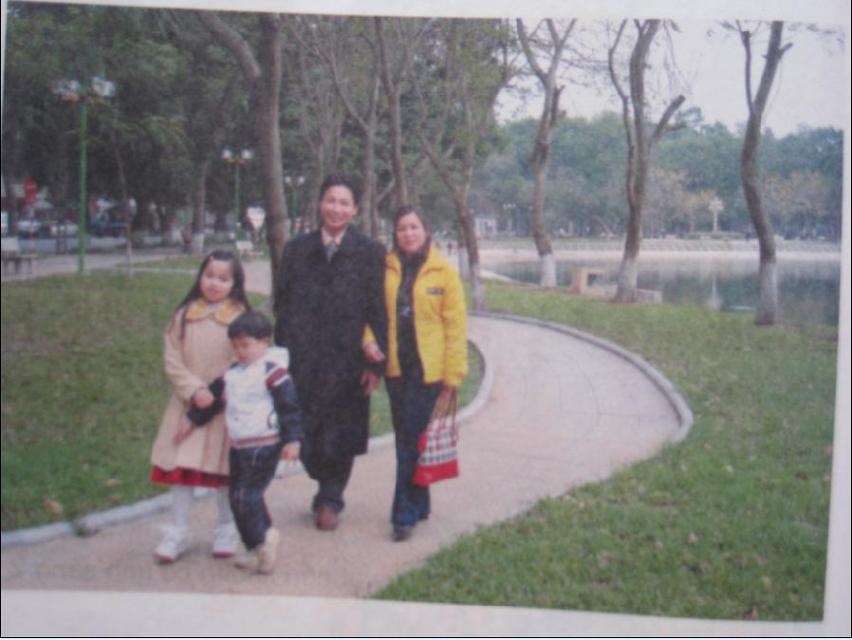

Slide 13
Mời các bạn hãy xem tấm ảnh chụp gia đình mình . Gia đình mình có 4 người . Bố mình là bác sĩ . Mẹ mình là cô giáo dạy tiếng Anh . Em trai mình là học sinh lớp 1 Trường Tiểu học Viên Nội .Em mình là một ca sĩ nhí đấy . Còn đây là mình , mình là chị cả trong gia đình .
Mình giới thiệu với Diệu Chi một số thành viên của lớp mình nhé . Đây là bạn Thu Phượng . Thu Phượng là lớp trưởng lớp ta . Đây là bạn Hưng . Bạn Hưng là học sinh giỏi toán . Còn bạn Thanh Thảo là cây đơn ca của lớp . Còn mình là Trang, tổ trưởng tổ 1.

Slide 14
Luyện từ và câu
Câu kể Ai là gì ?
Ghi nhớ
1 . Câu kể Ai là gì? gồm hai bộ phận . Bộ phận thứ nhất là chủ ngữ trả lời câu hỏi : Ai ( cái gì , con gì ) ? Bộ phận thứ hai là vị ngữ trả lời câu hỏi : Là gì ( là ai , là con gì ) ?
2 . Câu kể Ai là gì ? được dùng để giới thiệu hoặc nêu nhận định về một người , một vật nào đó .

